Slide 1
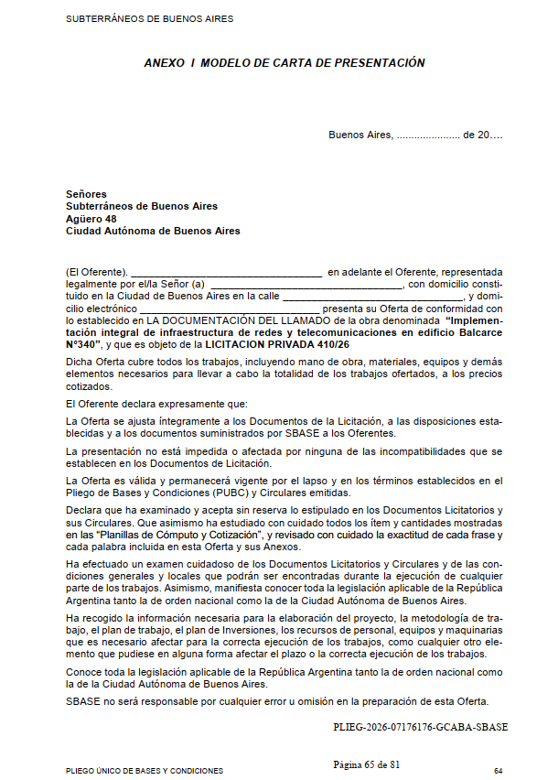
18 de febrero 26
Software By Design S.A
Hernán Federico Hamra , 23.505.172
administración@softwarebydesign.com.ar
Uspallata 2977 1°G CABA

Slide 2
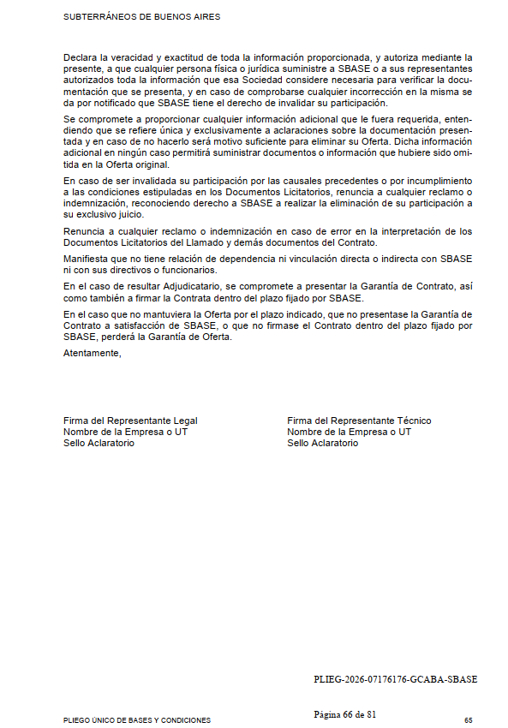
Hernán Hamra- DNI:23.505.172 Apoderado
Ing. Marcelo Ariel Hamra
DNI: 20.665.853

